Slide 1
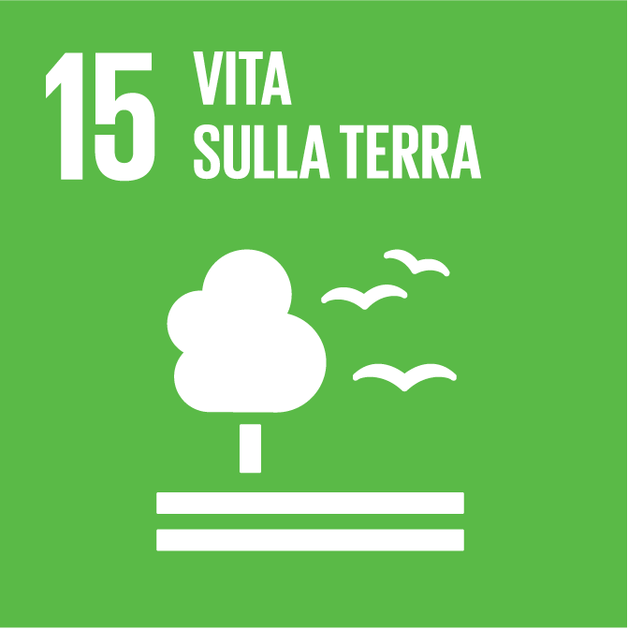
Inquinanti
Proteggere, ripristinare e favorire un uso sostenibile dell'ecosistema terrestre, gestire sostenibilmente le foreste, contrastare la desertificazione, arrestare e far retrocedere il degrado del terreno e fermare la perdita di diversità biologica.
Notes:
Il SDG15 si riferisce alla vita sulla terra e si concentra sulla protezione, ripristino e promozione dell'uso sostenibile degli ecosistemi terrestri, la gestione forestale, la lotta alla desertificazione, la conservazione della biodiversità e il miglioramento della fertilità del suolo. L'acqua è una risorsa chiave per il mantenimento di questi ecosistemi terrestri e il loro funzionamento corretto. L'inquinamento può avere un impatto significativo sulla salute degli ecosistemi terrestri e acquatici, compreso il suolo, le piante, gli animali e le persone. L'inquinamento dell'acqua, ad esempio, può essere causato dal rilascio di sostanze chimiche e rifiuti nelle acque superficiali e sotterranee. Questo inquinamento può influire sulla biodiversità, sulla qualità dell'acqua e sulla capacità delle piante e degli animali di sopravvivere.
Le conseguenze negative dell'inquinamento dell'acqua possono essere diverse, ad esempio:
La morte di piante e animali che dipendono dall'acqua pulita per la loro sopravvivenza
La riduzione della qualità dell'acqua, che può danneggiare l'ecosistema e rendere l'acqua inadatta per l'uso umano
L'alterazione dell'equilibrio degli ecosistemi acquatici, con conseguente perdita di biodiversità
L'impatto sulla salute umana a causa della contaminazione dell'acqua potabile.

Slide 2
Quali sostanze inquinanti escono dalle nostre case
Notes:
Un inquinante è una sostanza o un agente che viene rilasciato nell'ambiente (come l'acqua, l'aria o il suolo) e che può causare danni alla salute degli esseri viventi o all'ambiente stesso. Ad esempio, quando le fabbriche producono sostanze chimiche per i loro prodotti, potrebbero rilasciare nell'aria o nell'acqua sostanze che possono essere dannose per la salute delle persone e degli animali, o per la natura. Queste sostanze sono inquinanti. Altri esempi di inquinanti sono l'olio combustibile rilasciato dalle navi in mare aperto, le emissioni di gas di scarico dei veicoli, il pesticida utilizzato nell'agricoltura e i rifiuti di plastica che finiscono nelle acque dei fiumi, dei laghi e dei mari. Tutte queste sostanze possono avere effetti negativi sulla salute degli esseri viventi e sull'ambiente in cui viviamo.
Dalle nostre case escono diversi tipi di “potenziali” inquinanti, tra i quali:
Prodotti chimici utilizzati per la pulizia, come detergenti, disinfettanti ecc. che possono contenere sostanze dannose per la salute umana e per l'ambiente.
Vernici, solventi e prodotti chimici utilizzati per la manutenzione di mobili e oggetti in casa, che possono contenere sostanze tossiche.
Prodotti chimici utilizzati per il giardino, come pesticidi e fertilizzanti, che possono essere portati via dalla pioggia e finire nei corsi d'acqua.
Prodotti chimici utilizzati per la cura del corpo, come creme, coloranti e altri prodotti contenenti solventi, microplastiche o altre sostanze

Slide 3
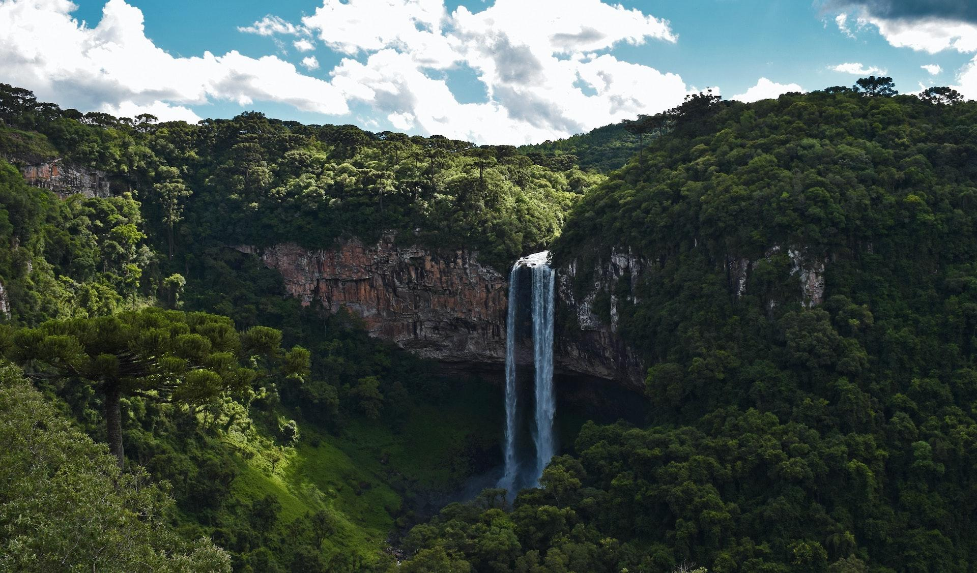
Biodiversità
Notes:
L’insieme di tutte le risorse naturali del pianeta - suolo, aria, acqua, rocce, ecosistemi e organismi viventi - costituisce quello che viene definito capitale naturale.
Il capitale naturale è il patrimonio, non inesauribile, del pianeta, sul quale si gioca il nostro futuro. L’acqua è parte integrante del capitale naturale, così come la biodiversità; in particolare le foreste nel mondo conservano una parte importante della biodiversità, alimentano il ciclo dell’acqua, rigenerano l’ossigeno e contribuiscono alla stabilità del clima.

Slide 4
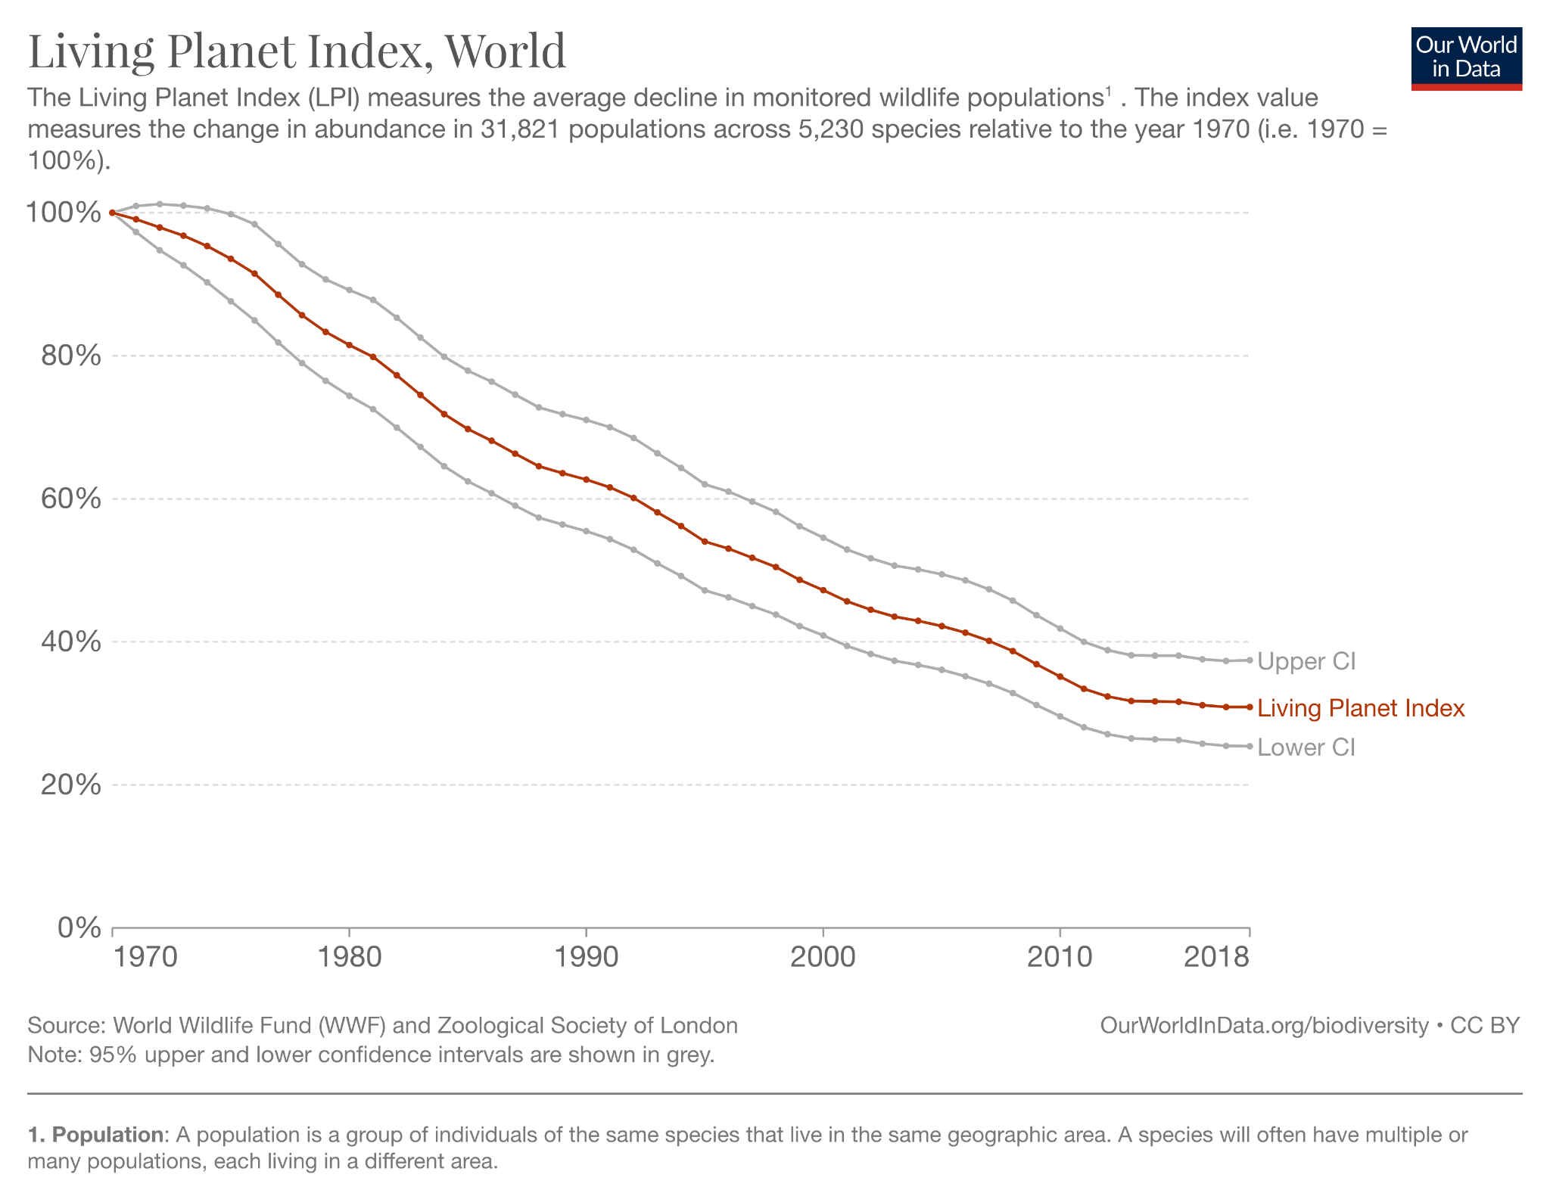
Notes:
Nell’immagine: L'Indice del Pianeta Vivente (LPI) misura il declino medio delle popolazioni di fauna selvatica monitorate. Il valore dell'indice misura il cambiamento dell'abbondanza in 31.821 popolazioni di 5.230 specie rispetto all'anno 1970 (ovvero il 1970 = 100%).

Slide 5
IMPATTI
1
2
3
Biodiversità
Salute
Migrazioni
Gli inquinanti danneggiano la vita acquatica, creando ripercussioni sull’intera catena alimentare acquatica, terrestre e anche agricola.
Le persone che vivono vicino a zone in cui l'inquinamento delle acque è elevato possono essere particolarmente a rischio di patologie.
Intere comunità vengono espulse, a causa dell'impossibilità di utilizzare le risorse acquatiche per la pesca e l'irrigazione.
Notes:
Ogni anno finiscono nel Mediterraneo 300.000 tonnellate di plastiche, l’equivalente di 500 container scaricati ogni giorno in mare. Le acque che scorrono sulle strade delle città trasportano una parte importante della plastica che finisce poi in mare. I materiali plastici esclusi quelli biodegradabili come il Mater-bi, rilasciano tutti microplastiche nell’ambiente e nelle acque, a seconda del tipo di materiale. Nell’Oceano Pacifico negli ultimi decenni si sono formate due isole, la Western e la Eastern Garbage Patch, 700.000 chilometri quadrati di plastica. Non sono vere e proprie isole ma un miscuglio ricco di microplastiche in cui galleggiano oggetti più grandi, per la maggior parte attrezzi per la pesca.

Slide 6
Un esempio
di impatto negativo
Notes:
Nella prossima slide vedremo un esempio.
DOMANDA: Voi conoscete qualche caso in Italia o nel mondo?

Slide 7
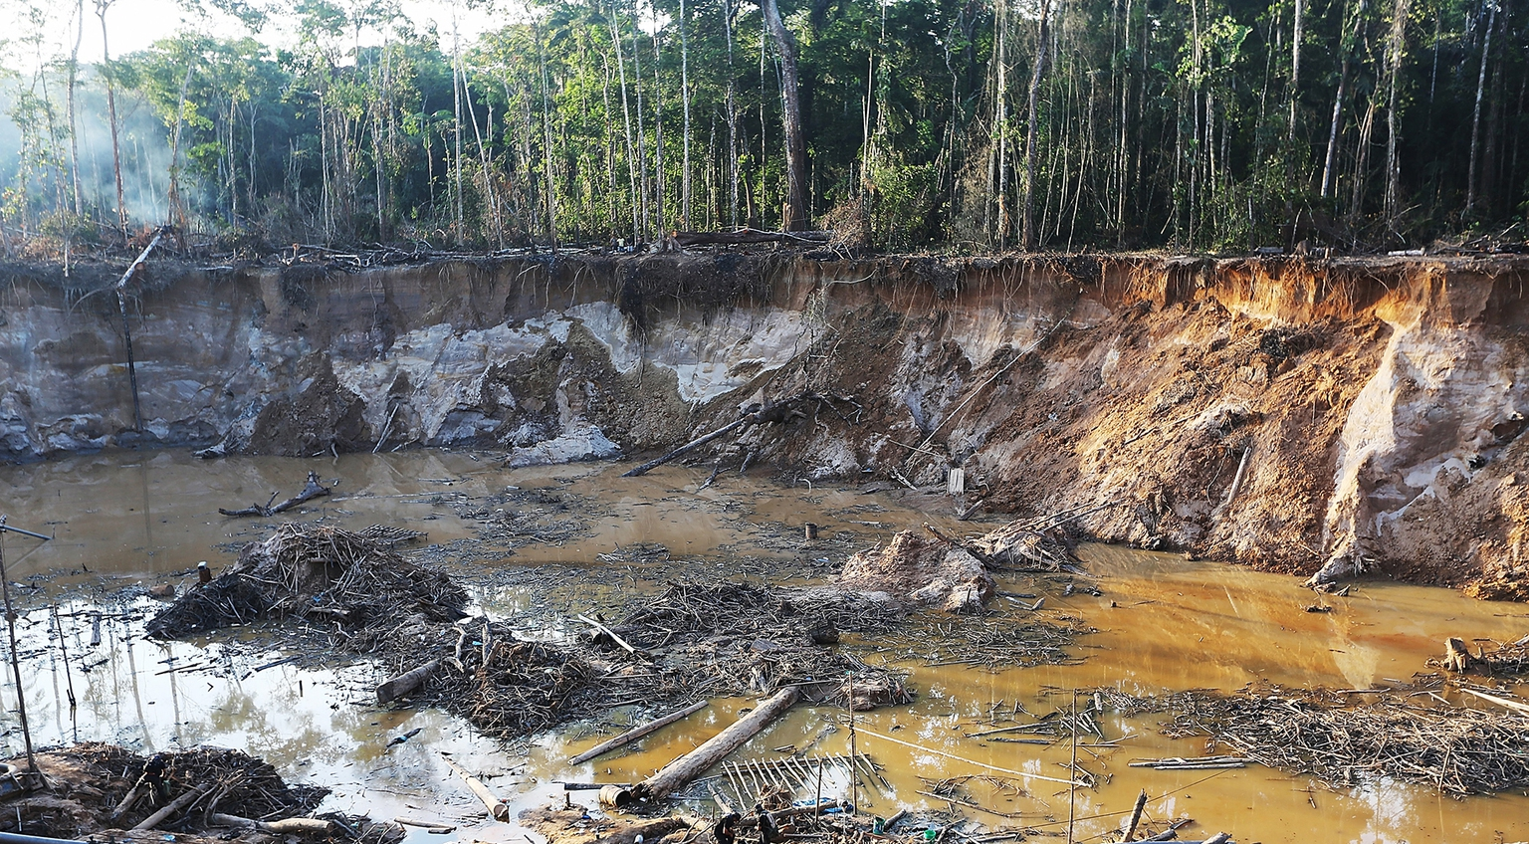
Amazzonia
Notes:
Le miniere d’oro della foresta Amazzonica: il mercurio minaccia la biodiversità
Quando si pensa all’Amazzonia, si immagina un luogo del mondo apparentemente incontaminato, ma non è proprio così. La foresta amazzonica peruviana, nel dipartimento di Madre de Dios, è costellata di piccole miniere d’oro, spesso illegali. Lì i minatori usano il mercurio per separare l’oro dagli altri sedimenti raccolti lungo le sponde dei fiumi, dopodiché lo bruciano. Il mercurio è una sostanza velenosa e molto pericolosa in grado di accumularsi nelle foglie degli alberi, nel suolo passando così nella catena alimentare di altri esseri viventi.

Slide 8
Una storia dal sud del mondo
Notes:
Nella prossima slide vedremo un esempio.
DOMANDA: Voi avete sentito parlare di qualche caso nel mondo?

Slide 9
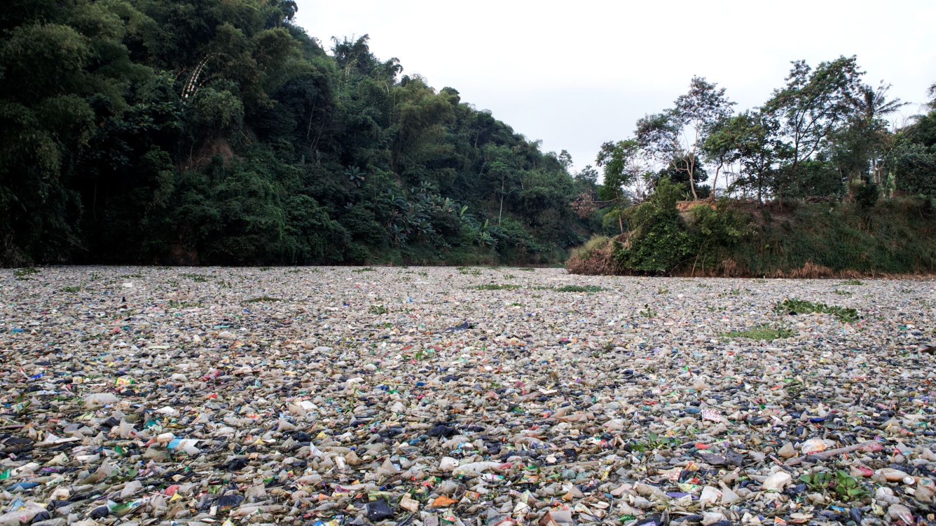
Indonesia
Notes:
Il fiume Citarum si trova sull'isola di Giava, in Indonesia. È diventato tristemente famoso per essere uno dei fiumi più inquinati del mondo. L'inquinamento è causato dalle fabbriche tessili e dalle discariche illegali che scaricano i loro rifiuti direttamente nel fiume. L'acqua del fiume è diventata tossica, danneggiando la vita acquatica e mettendo a rischio la salute delle persone che lo utilizzano come fonte di acqua potabile. Inoltre, le comunità che dipendono dal fiume per la pesca e l'agricoltura sono state gravemente colpite, poiché le loro attività sono state compromesse. Il governo indonesiano ha cercato di affrontare il problema, ma non ha ancora trovato una soluzione efficace per ripulire il fiume e garantire acqua pulita alla popolazione.

Slide 10
Una storia di protagonisti
Notes:
Nella prossima slide vedremo un esempio.
DOMANDA: Voi avete sentito parlare di qualche caso nel mondo?

Slide 11
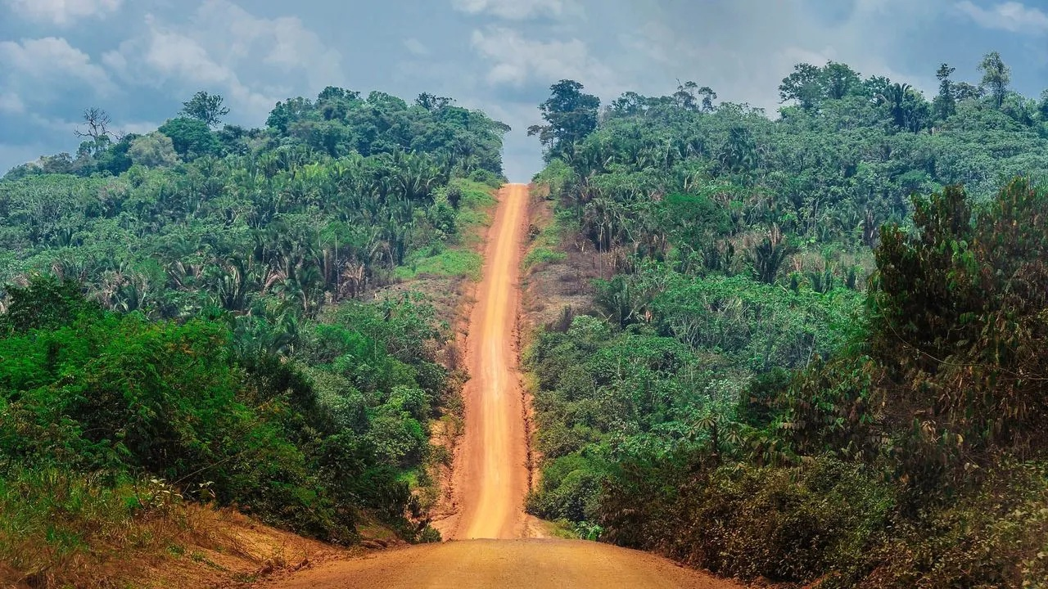
Brasile
Notes:
La foresta Amazzonica è aggredita e minacciata da molti decenni dalle attività umane: coltivazioni, allevamenti, legname pregiato, estrazione di minerali.
Francisco Alves Mendes Filho (1944-1988), chiamato Chico Mendes, era estrattore di caucciù praticamente dalla nascita. Formò un’unione dei seringueiros, i raccoglitori di gomma di caucciù, che lottò contro la deforestazione e per la costituzione di aree protette gestite dalle comunità locali.
La sua attività mise insieme contadini, indios, sindacalisti, preti e politici e si oppose agli interessi dei grandi proprietari terrieri e al loro partito. E’ stato il più grande difensore della foresta amazzonica in Brasile. ll 22 dicembre del 1988 Chico Mendes fu ucciso da due proprietari terrieri a Xapuri, nello stato dell’Acre, proprio a causa delle sue lotte sindacali e ambientaliste. Quello di Chico Mendes è stato il primo grande omicidio legato all’Amazzonia.

Slide 12
Una innovazione tecnologica
Notes:
Nella prossima slide vedremo un esempio.
DOMANDA: Voi avete sentito parlare di qualche caso nel mondo?

Slide 13
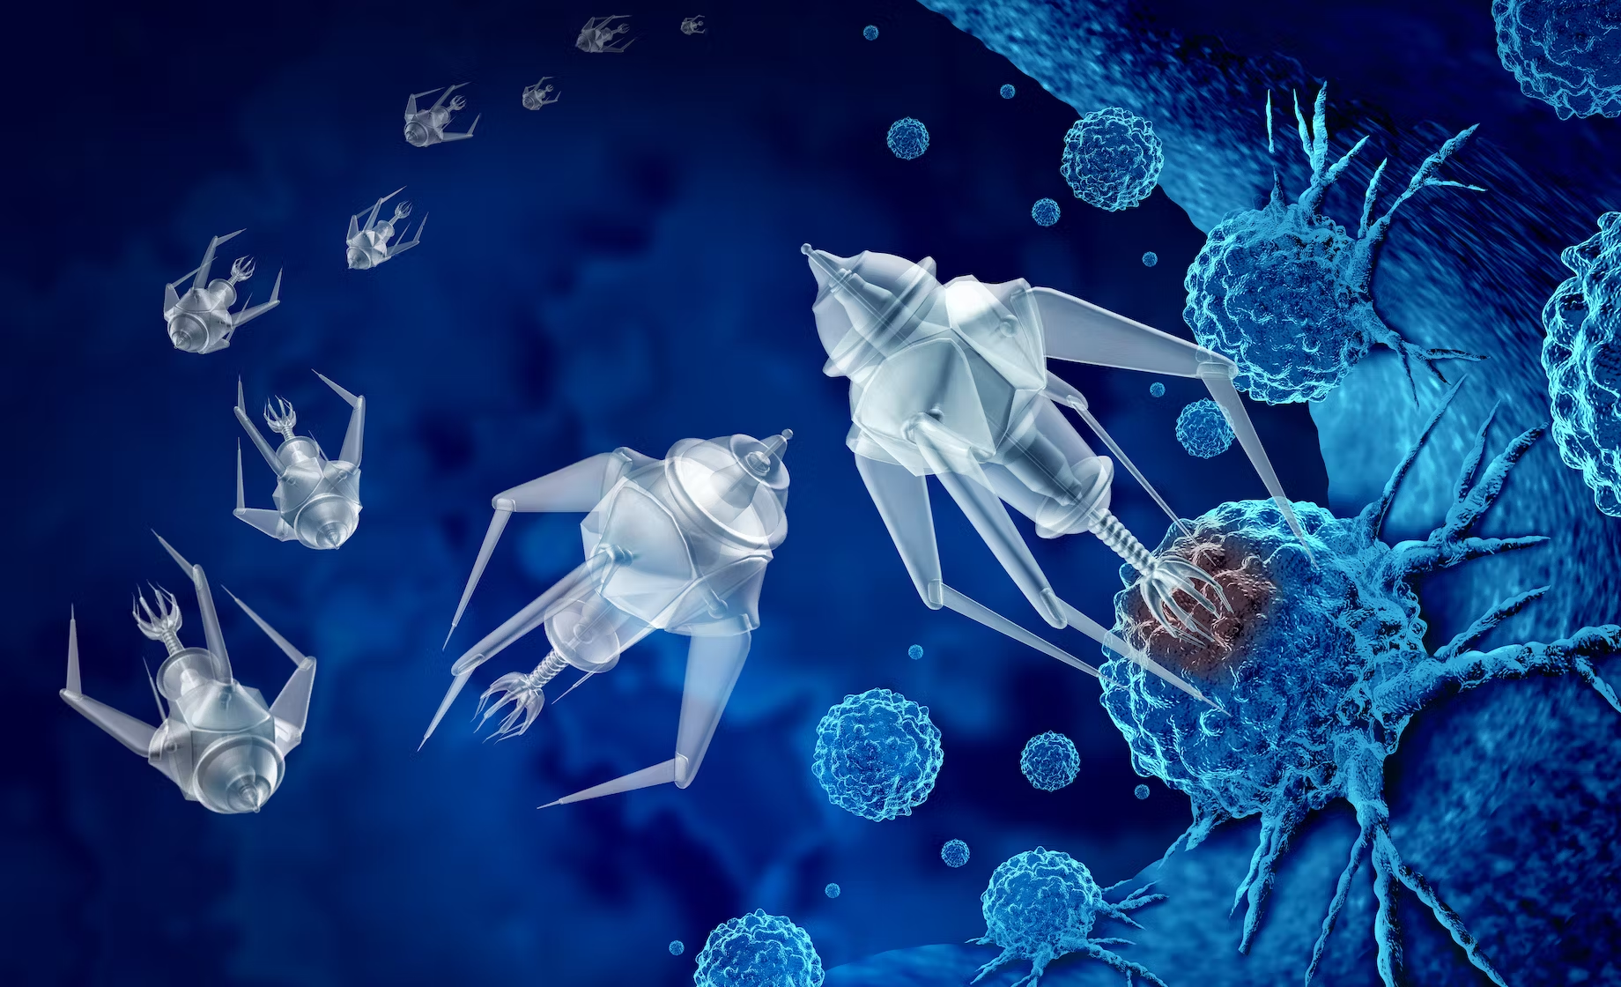
Nanorobots
Notes:
Innovazione tecnologica
La tecnologia può aiutarci anche a combattere l’inquinamento? Un team di ricercatori ha sviluppato dei nanorobot che possono farlo. In particolare, possono rimuovere i metalli pesanti dall'acqua inquinata. Questi nanorobot sono robot molto piccoli, così piccoli che non possono essere visti ad occhio nudo, e sono fatti di materiali come il grafene e il biossido di titanio, che sono molto resistenti e durevoli.
I nanorobot funzionano in modo simile a dei piccoli magneti, e una volta immersi attirano i metalli pesanti presenti nell'acqua verso di loro. Quando i metalli pesanti si attaccano ai nanorobot, questi vengono riuniti e rimossi dall'acqua, insieme ai metalli pesanti ad essi legati. In questo modo, i nanorobot agiscono come dei veri e propri filtri per l'acqua.

Slide 14
Ora tocca a voi
Leggete la scheda, dove troverete maggiori informazioni sugli elementi illustrati in questa presentazione.
Nella scheda troverete anche una serie di consigli su cosa può fare ciascuno di noi per contribuire a una gestione più sostenibile dell’acqua nel mondo.
Preparate una vostra presentazione ecc.

Slide 15
Grazie.

